Slide 1
最优化方法复习提纲
一、概念
最优化问题，凸集，凸函数，局部极小点，全局极小点，下降方向，最优步长，共轭方向，单纯形，可行方向，积极约束，线性规划问题，基本解。
二、计算
1. 黄金分割法 。
2. 最速下降法：迭代公式，计算 。

Slide 2
3. 共轭梯度法：共轭方向概念、性质，搜索方向、
搜索步长的公式推导 .
牛顿法：迭代公式，计算 .
DFP算法：迭代公式。
最小二乘法: 最小二乘问题; 线性最小二乘问题的最优解计算.
模式搜索法，单纯形替换法：计算。
8. 最优性条件： 积极约束判断，K-T条件， K-T点
判别。

Slide 3
9. 惩罚函数法： 外点法、内点法增广函数函数的构造，外点法、内点法计算。
10. 线性规划： 建立线性规划模型，化标准型，基
本可行解的计算，单纯型表上的单纯型算法.

Slide 4
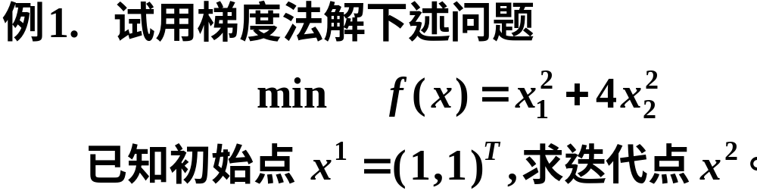




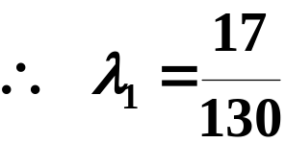
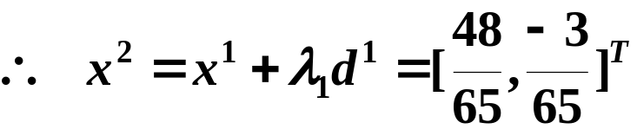

Slide 5
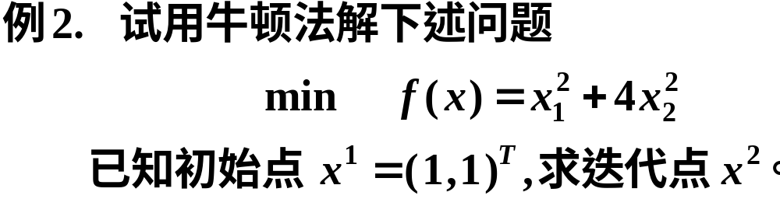

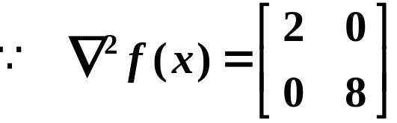
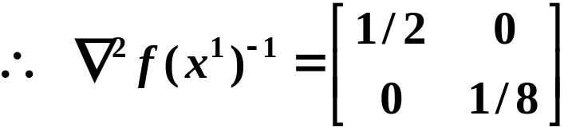

Slide 6
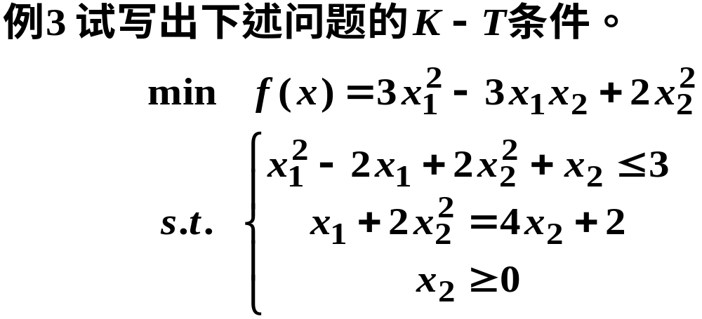







Slide 7



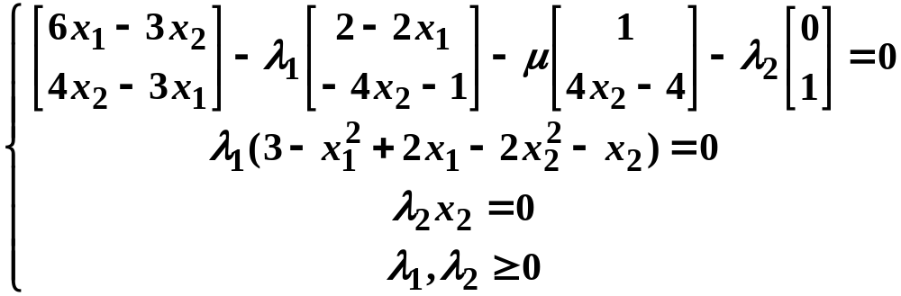

Slide 8
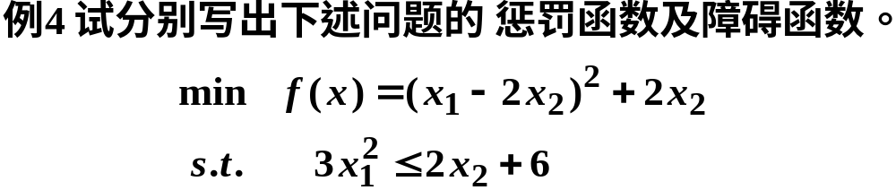


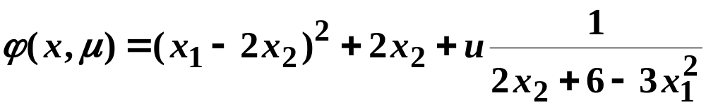


Slide 9
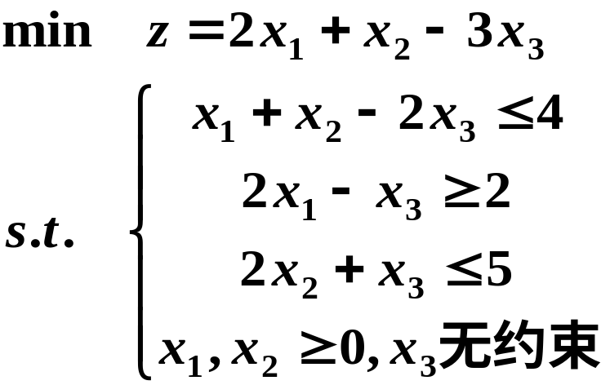

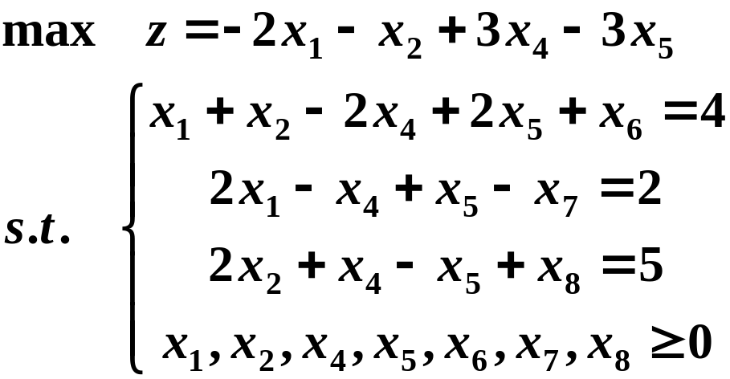
例5 将下面的线性规划问题化为标准型。
解：
令

Slide 10






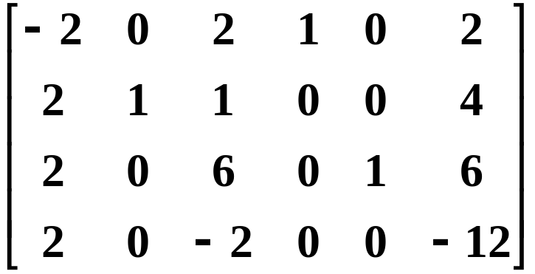
例6 设某线性规划问题用单纯型算法求解得到
如下的单纯型表。
问：（1）确定当前单纯型表中的基变量，基本可行解，
目标函数值。
（2）判断其是否为最优单纯型表，是则给出理由；不是，
则继续求解该问题的最优解。

Slide 11



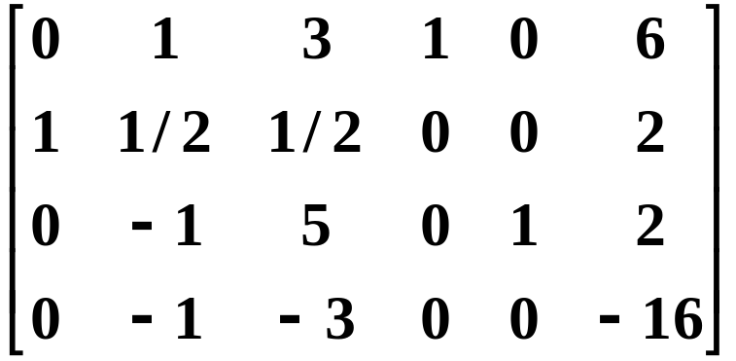
解：
（1）基变量为 ，基本可行解为 。
目标函数值为12。
（2）因为变量 的检验数 ，所以不是最优单纯
型表。

